Slide 1

Star Map
Подготовили: Грошева Софья и Аннинкова Дана

Slide 2


Идея и задачи проекта
Создать интерактивную карту с информацией о звездах и созвездиях
Создать интерфейс приложения: главное диалоговое окно и побочное
Найти способ определения координат
Создать базы данных с координатами звезд и информацией о них
Соединить базу данных и интерфейс

Slide 3
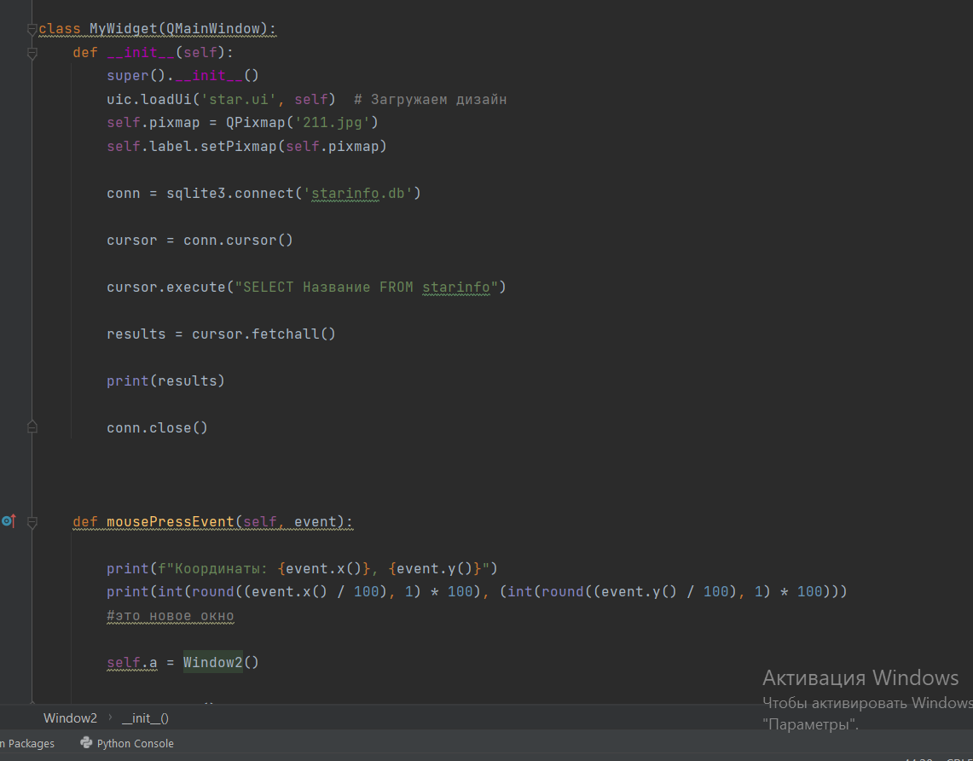
Реализация проекта

Slide 4
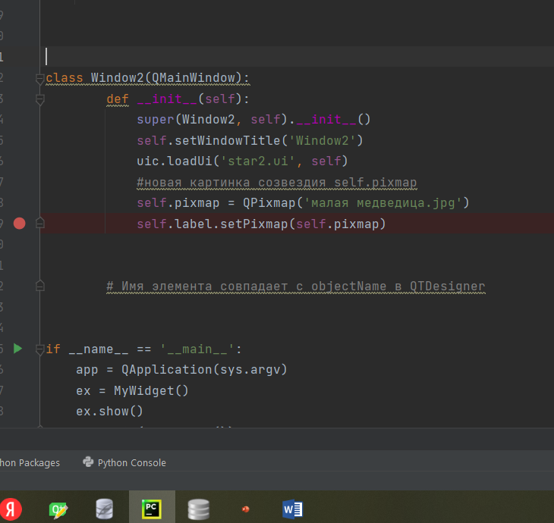
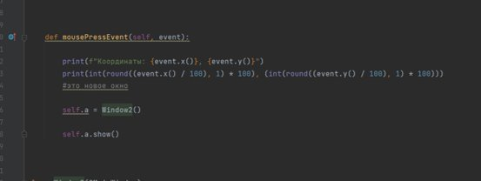
Реализация проекта

Slide 5

Технологии проекта
Классы, функции
Модули sys, sqlite3, PyQt5
DB Browser(SQLite), SQLiteStudio, QtDesigner
Обработка нажатия кнопки мыши
Подключение uic файла

Slide 6
Особенности приложения
Использует большое количество информации
Приблизительное определение координат(уменьшает вероятность ошибок)

Slide 7
Вывод
Приложение планируется доработать:
Добавить функцию изменения изображения карты
Добавить темную тему
Уменьшить вероятность ошибок определения координат
Итог:
Приложение соответствует заявленным целям и находится в рабочем состоянии

